Slide 1
阶段答辩
「人脸识别打卡系统」
朱元凯
2021/6/7

Slide 2
目录
CONTENTS
01
02
软件需求
项目进展情况

Slide 3
01软件需求
用户及用户需求
细化用户需求得到功能需求

Slide 4
01软件需求-「用户及用户需求」
管理员
普通用户
专业用户
-能管理用户上传的人脸数据
-实现删改查
提供娱乐功能
-年龄分析
-性别分析
-颜值分析
-旧图片上色
-情绪分析
-卡通化
实现员工扫描人脸就能进行身份的进行签到和签退。
-8：00~8：10进行签到
-17：30~17：40进行签退
-统计签到信息

Slide 5
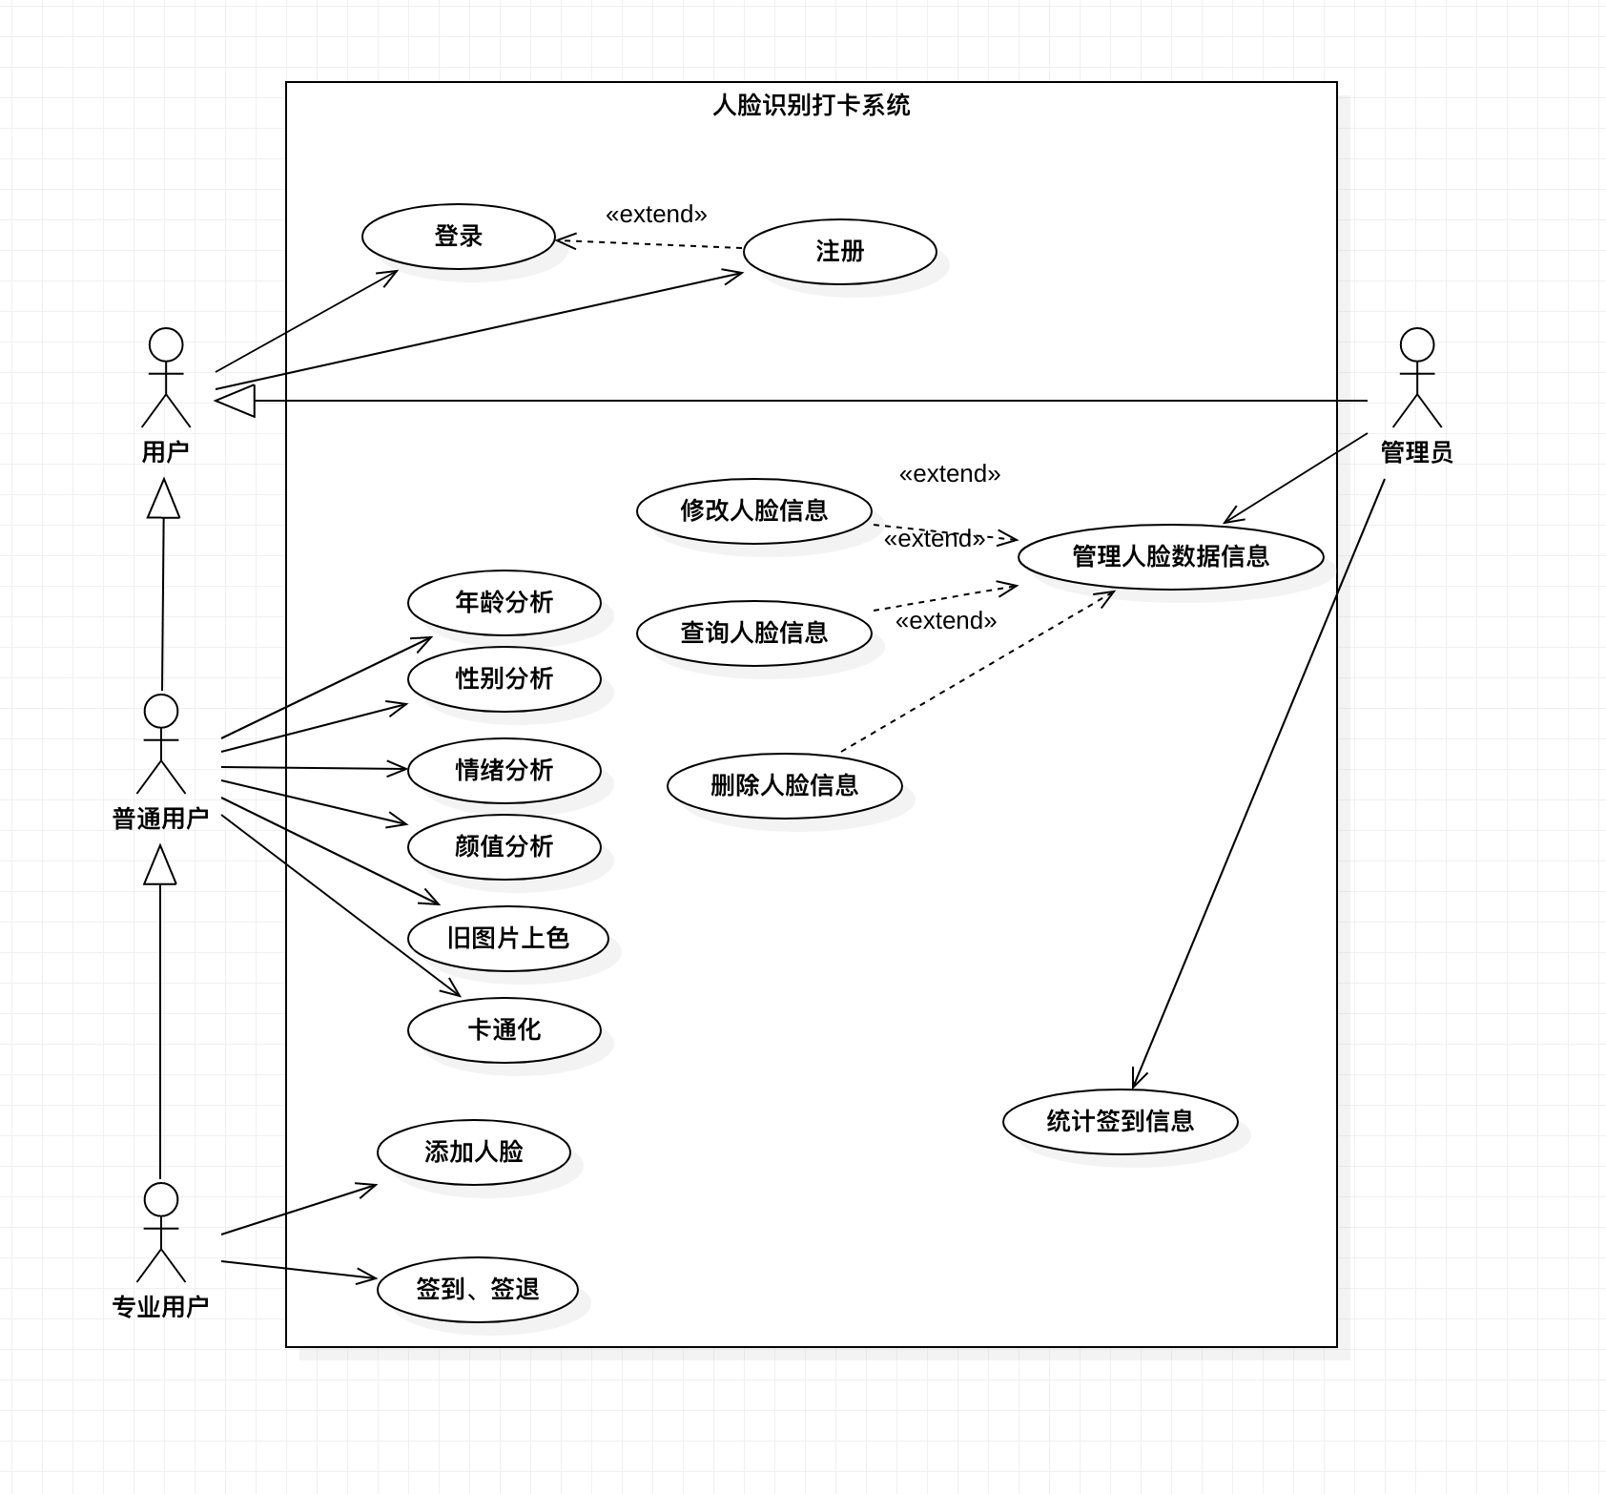
软件需求-「用户及用户需求」
用例图

Slide 6
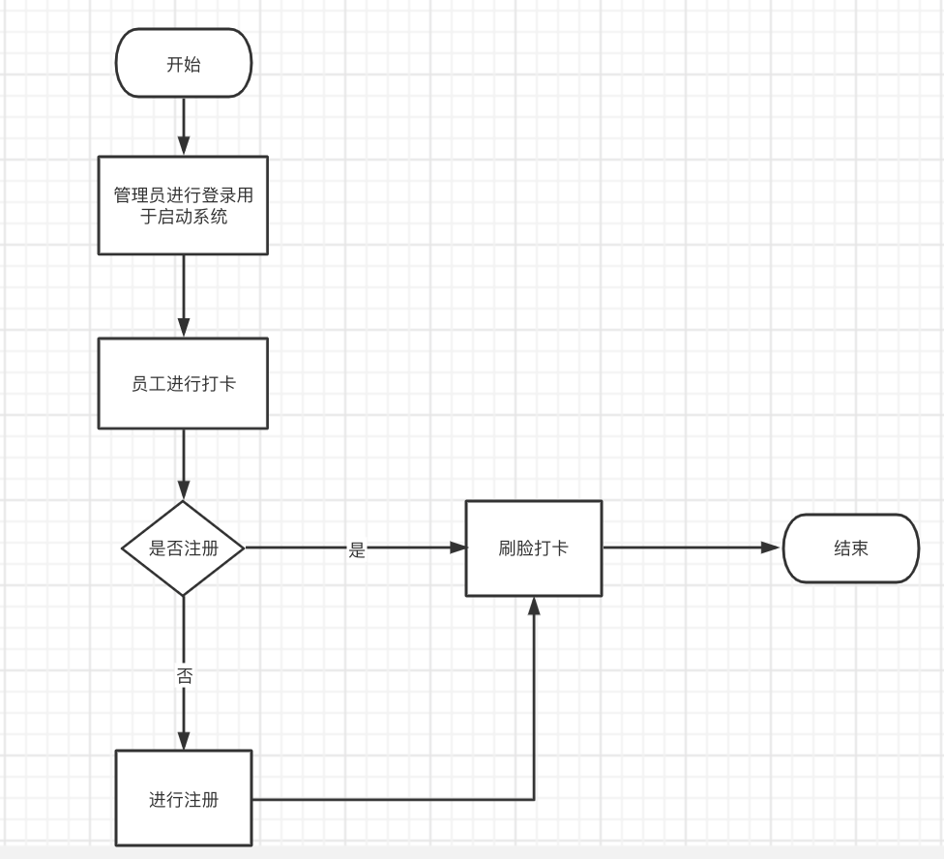
软件需求-「用户及用户需求」
活动图

Slide 7
反思和思考-项目计划
02项目进展情况
措施
已完成的成果
后期项目计划

Slide 8
老师的建议
项目进展情况「反思和思考」
感觉不像软件，功能不聚焦，而是提供技术，类似于创业，共其他平台使用。
团队反思
1.没有确定好功能，具体实现什么功能没有弄清楚。
2.实现技术不确定，不知道是否能实现。
3.实现平台不确定，不知道是用web,安卓APP,桌面APP。

Slide 9
明确需求
1.先实现打卡系统。
2.其他的功能作为增量，以后再完善。
3.采用web端，具有通用性。
项目进展情况「项目计划」

Slide 10
项目进展情况-措施
开例会
写日志
例会时间为每周二12：30-1：00，因为这个时候大家应该都已经吃过饭了，时间比较充裕。
1.我做了什么工作，比如我写了一个XXX的功能模块，用什么技术写的，大概是怎样实现的。
2.我遇到了什么困难，我是如何解决的。
3.下一步，我是如何安排的。
4.用图表的方式进行阐述更好。

Slide 11
措施
分工明确
github
朱元凯（产品经理）
文档编写
项目评审
掌控进度
参与设计和后端开发
朱尧、田果（前端）
界面设计和交互逻辑
裴宇航、王庆、张天泳（后端）
裴宇航、张天泳：设计算法，实现具体功能
王庆：数据库设计
大家把代码上传到github上，不怕代码丢失和团队间共享代码。相关的说明文档也可以放在上面，以供参考。

Slide 12
技术
A
B
C
D
pycharm
mysql
opencv
flask

Slide 13
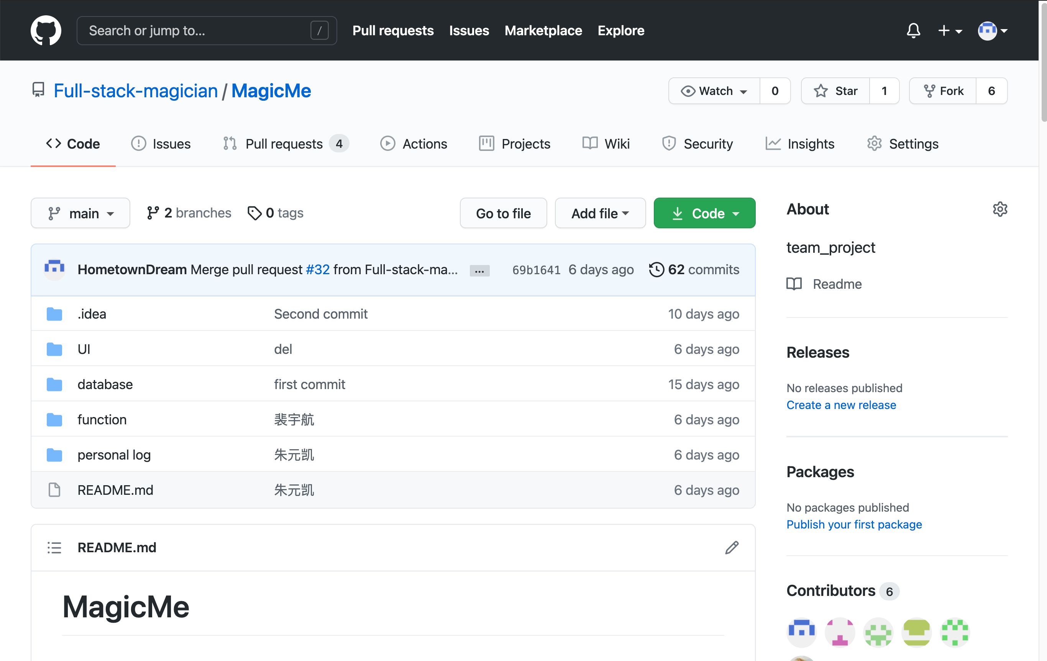
github

Slide 14
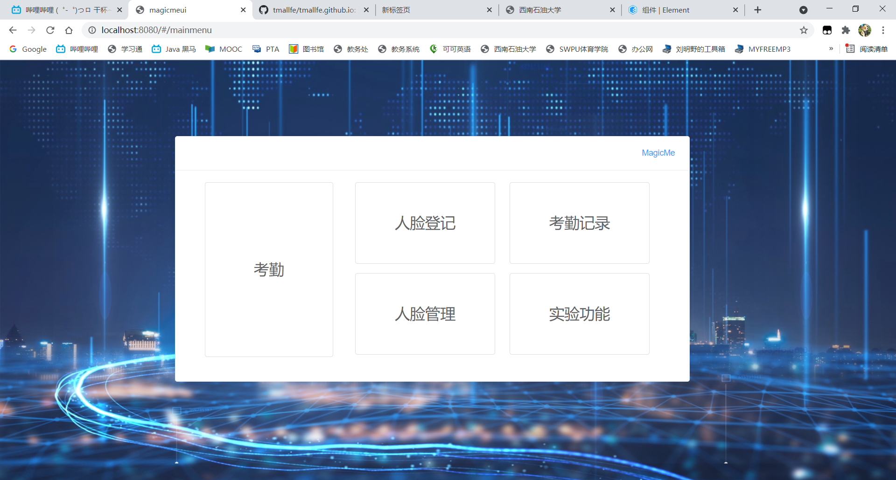
项目进展情况-
「已完成成果」
前端设计的界面01

Slide 15
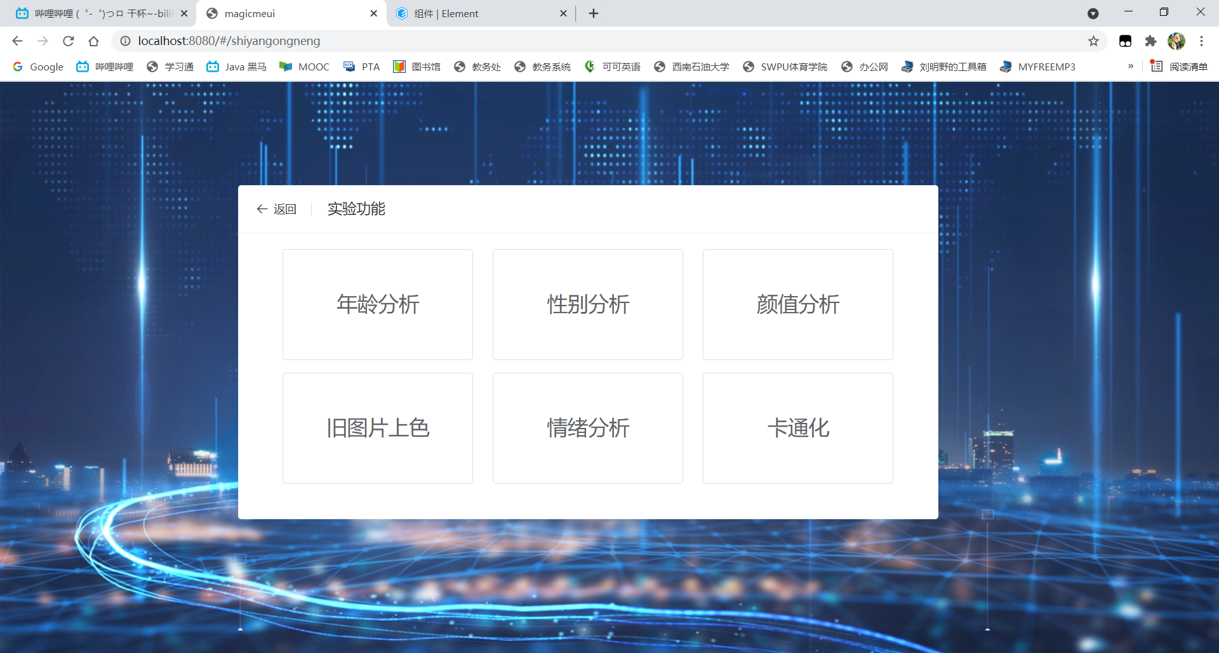
项目进展情况-
「已完成成果」
前端设计的界面02

Slide 16
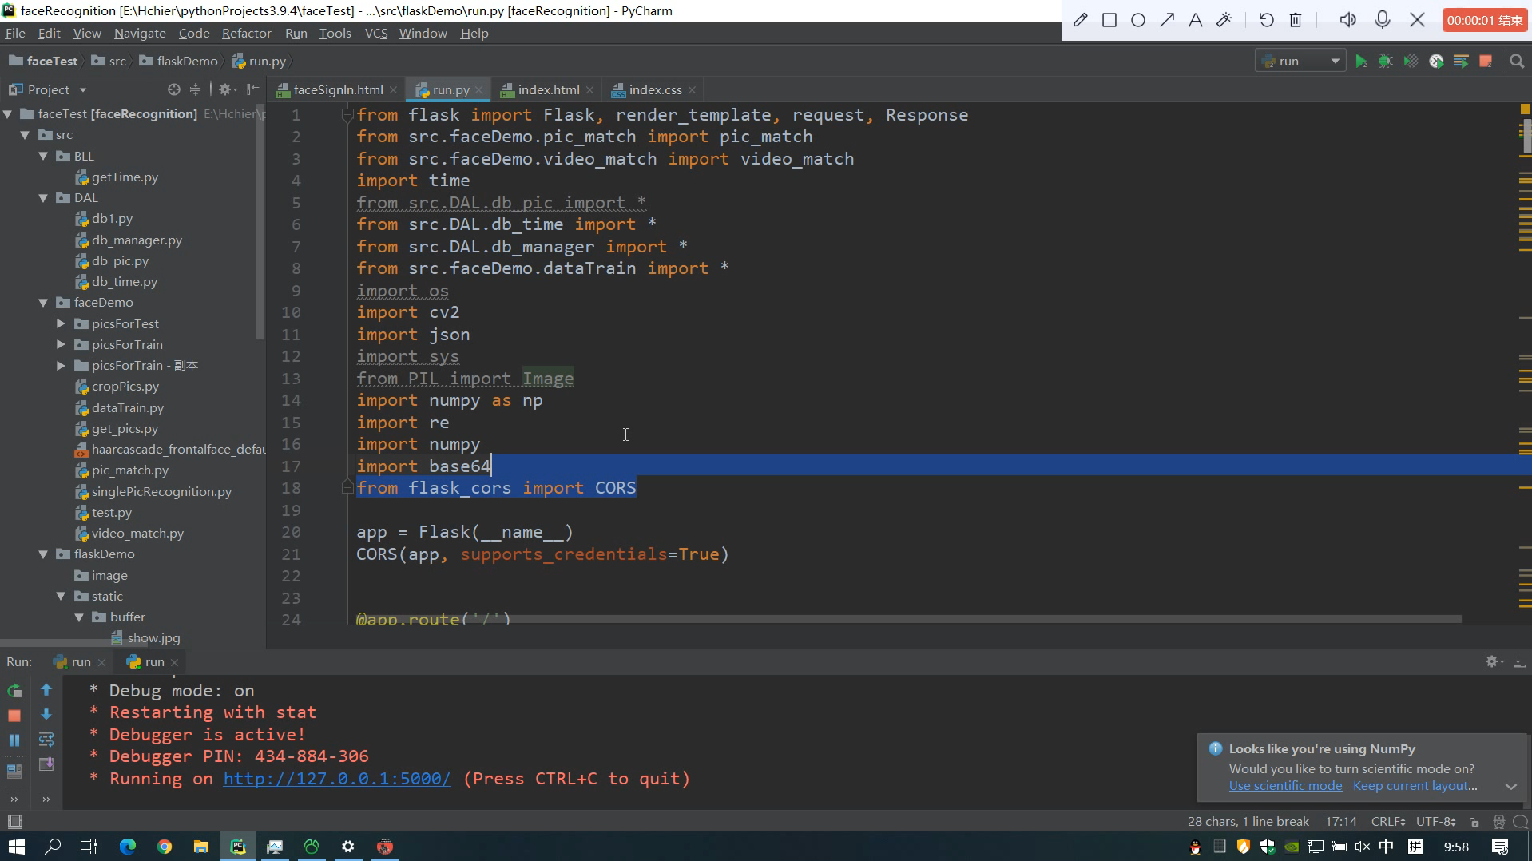
项目进展情况-「已完成的成果」
后端demo演示视频

Slide 17
项目进展情况-「后期项目计划」
前端和后端的完善交互和界面美化
增加容错机制
实现一部分的实验功能
编写项目说明书

Slide 18
感谢聆听

